Slide 2
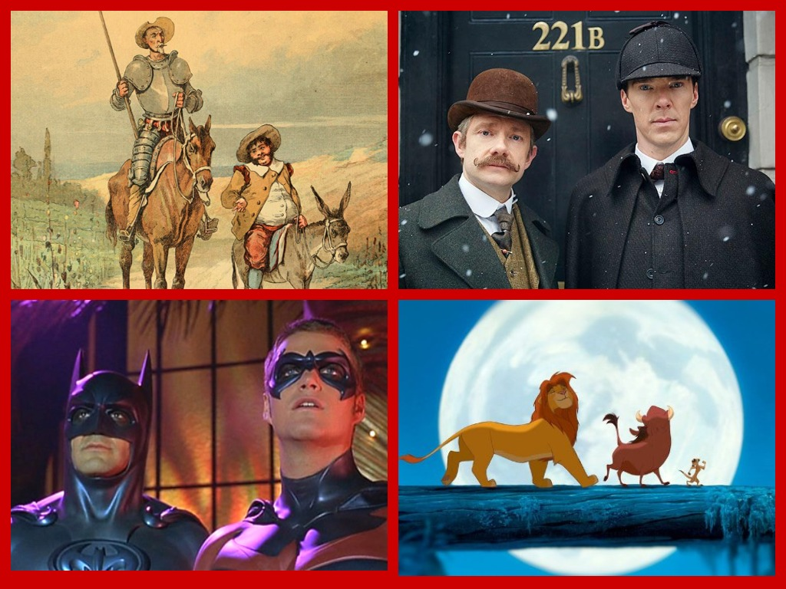

Slide 10
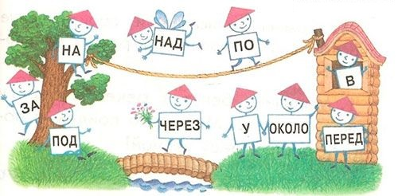

Slide 14
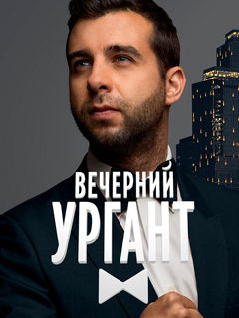
Вечерний Ургант

Slide 15
Согласование
Вечерний Ургант
Вечернего Урганта
(Р.п)

Slide 16
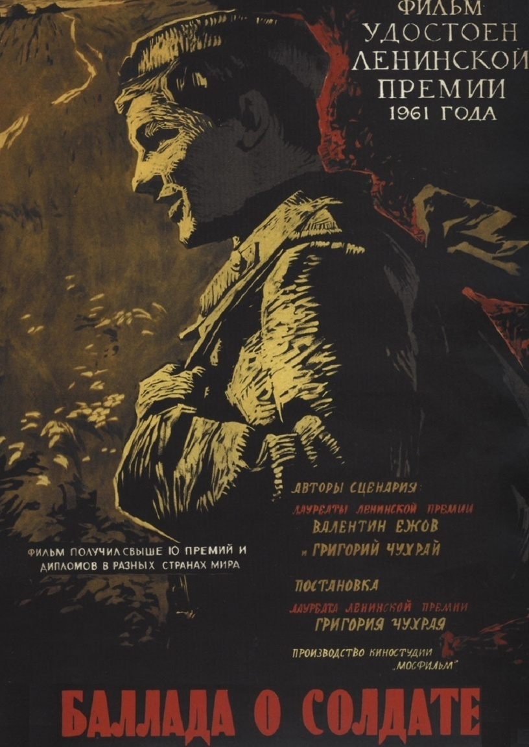
Баллада о солдате

Slide 17
Управление
Баллада о солдате
Баллады о солдате
(Р.п)

Slide 18
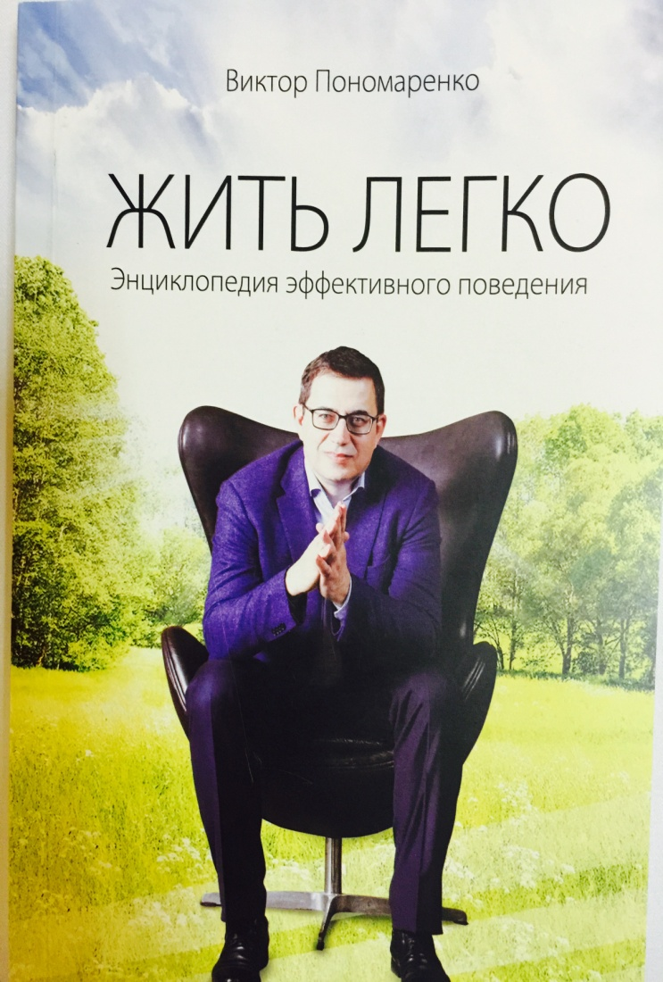
Жить легко

Slide 19
Примыкание
Инфинитив Наречие
Жить легко

Slide 20
ОГЭ, русский язык, 2020г.

Slide 21
Вечерний Ургант Ургант вечером
Баллада о солдате
Солдатская баллада
Жить легко
Легкая жизнь

Slide 24
1. Предлог можно заменить синонимичным предлогом:
Пример:
Насчет = о
Вследствие = из-за
В течение = в продолжение
Хотелось бы поговорить насчет (=о) друга.

Slide 25
2.Внутрь предлога ничего вставить нельзя, а между существительным и предлогом можно
Вместо (=за) себя я отправила дочь. (предлог)
Я отправилась в (то) место, прекраснее которого не встречала!

Slide 26
3.Предлог повторяется в вопросе
наподобие чего?
Я увидел предмет наподобие шляпы.
Я смотрел на (удивительное) подобие себя.

Slide 30
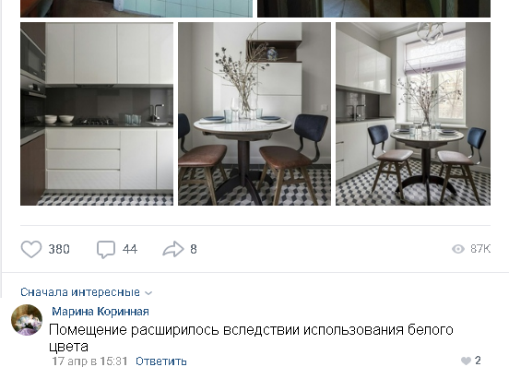

Slide 31
е

Slide 33
е

Slide 34
Предлоги
СОГЛАСНО
ВОПРЕКИ
БЛАГОДАРЯ Д.п. ПО – П.п.
СООБРАЗНО
НАПЕРЕРЕЗ
ПОДОБНО

Slide 35
1.Наперерез
А)врагу
Б)врага
2.По
А)завершении карантина
Б)завершению карантина
3.Подобно
А)ветру
Б)ветра
4.Согласно
А)расписанию
Б)расписания
5.У нас есть все благодаря…
А)родителям
Б)родителей

Slide 36
1.Наперерез
А)врагу
Б)врага
2.По
А)завершении карантина
Б)завершению карантина
3.Подобно
А)ветру
Б)ветра
4.Согласно
А)расписанию
Б)расписания
5.У нас есть все благодаря…
А)родителям
Б)родителей

Slide 37
1.Мне удалось сегодня ответить на все вопросы правильно, благо даря тем знаниям, что я получил в школе;
2.В виду неблагоприятной обстановки лучше оставаться дома;
3.Мне бы хотелось пойти на встречу с друзьями, но карантин внес свои коррективы в запланированное;
4.Я слушал учителя очень внимательно в течение урока, поэтому и ответил на все вопросы правильно;
5.Я ошибался на счет предлога : это очень важная часть речи!

Slide 38
4.Я слушал учителя очень внимательно в течение урока, поэтому и ответил на все вопросы правильно;

Slide 39
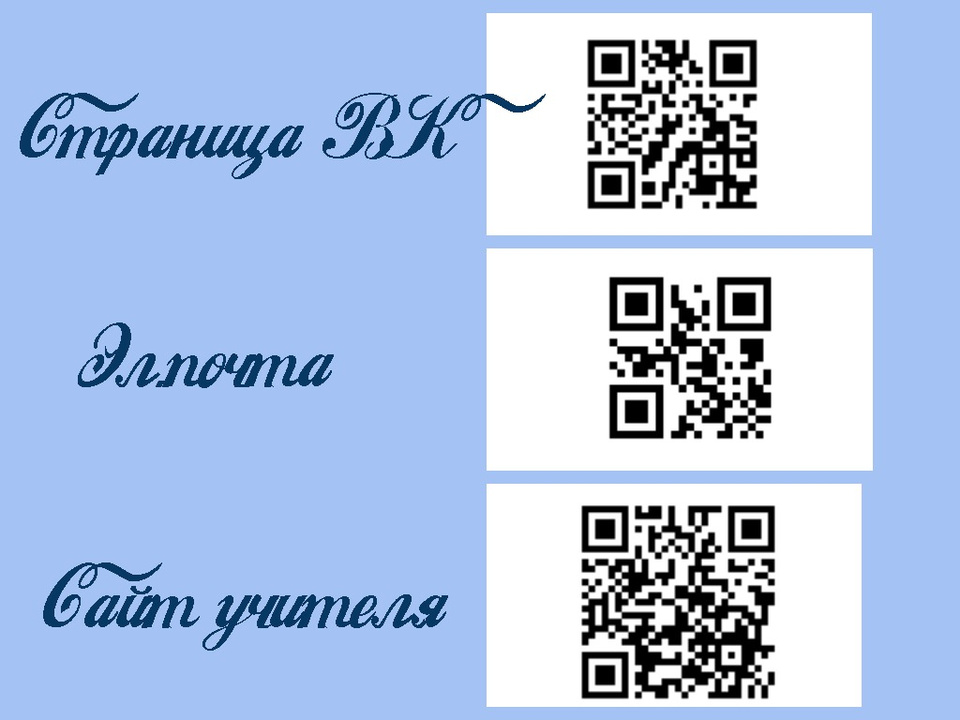

Slide 40
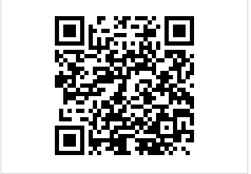
Домашняя работа:

